Slide 1

خانواده‌محوری
کانون سیاست‌های حاکم بر برنامه توسعه

Slide 2
چرا خانواده؟
خانواده
بقاي نسل
سكون و آرامش
كمال دين

Slide 3
سلولِ کدام نظام؟
كوچكترين واحد تشكيل‏دهنده موجود زنده
سلول
نظام سياسی
نظام اجتماعی
نظام فرهنگی
نظام اقتصادی

Slide 4
خانواده؛
سلولِ نظام فرهنگی
نظام اجتماعي
نظام سياسي
نظام فرهنگي
نظام اقتصادي
كنسولگري و شهرداري
بنگاه
خانواده

Slide 5
انتقال تجربه بشری از نسلی به نسل بعد
انتقال تجربه
آموزش‌محور
تربيت‌محور
آموزشگاه
فردمحور
خانواده

Slide 6
خانواده؛ آينده‌ساز جامعه
گذشته
دانش اجتماعی
حال
افزودن تجربه
آینده
تربیت فرزندان
خانواده آینده را می‌سازد
زیرا تجربه گذشته را بازمی‌آزماید
افزون نموده
به نسل بعد منتقل می‌سازد

Slide 7
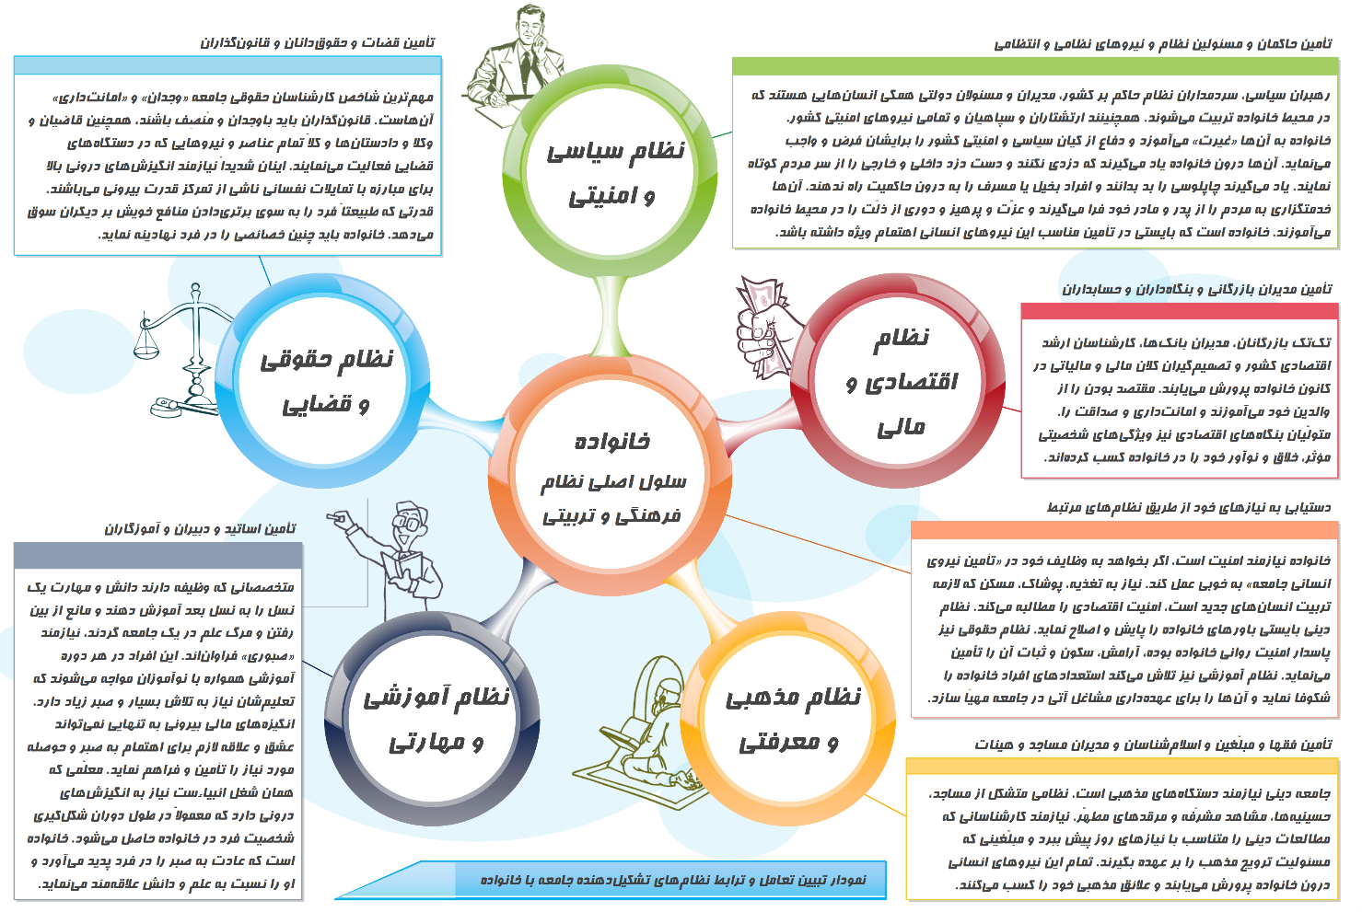
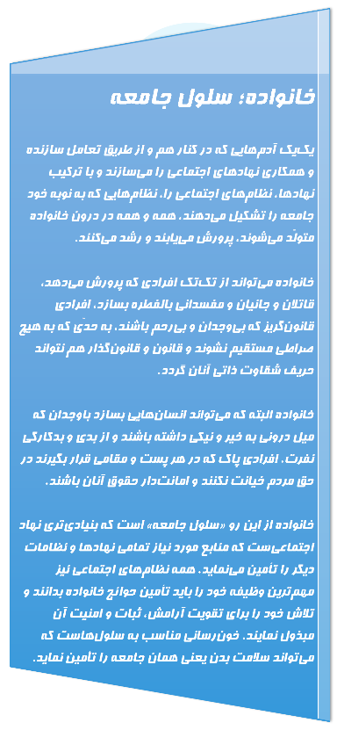

Slide 8
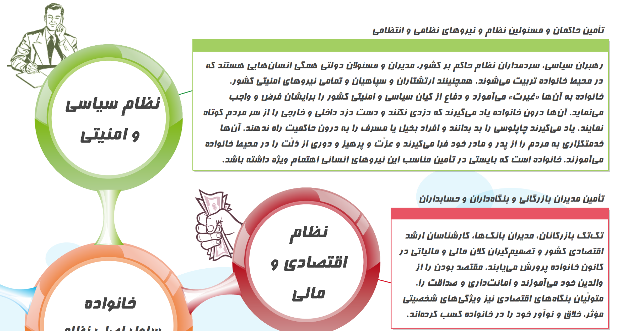

Slide 9
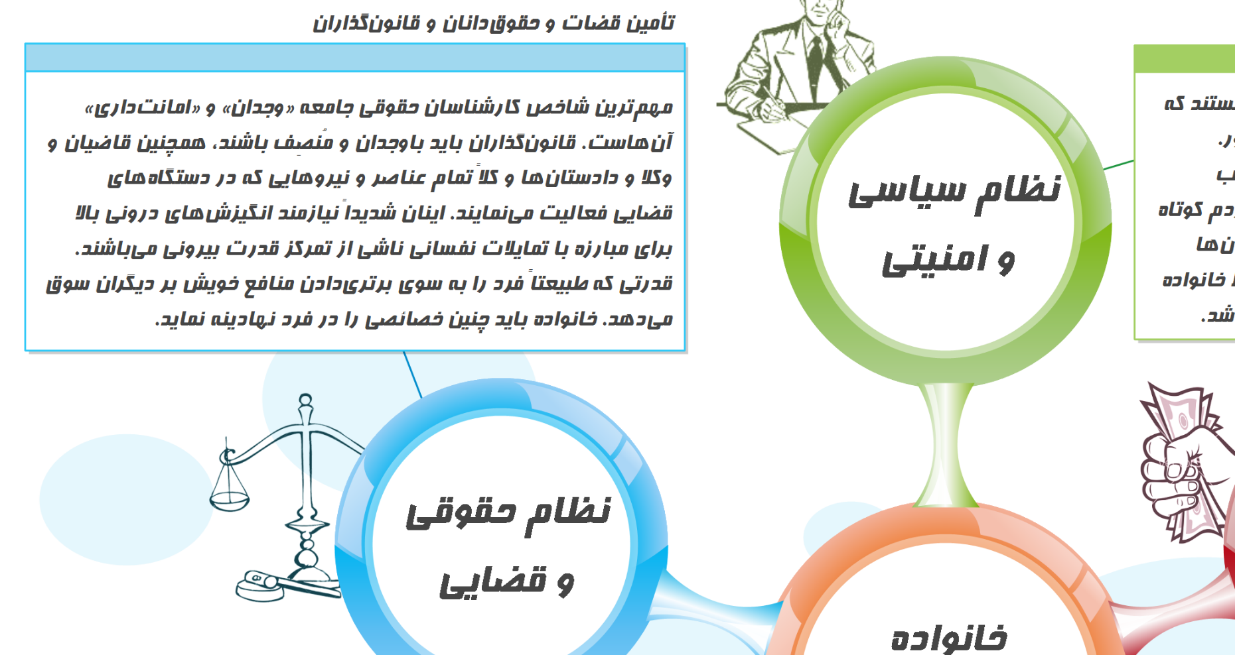

Slide 10
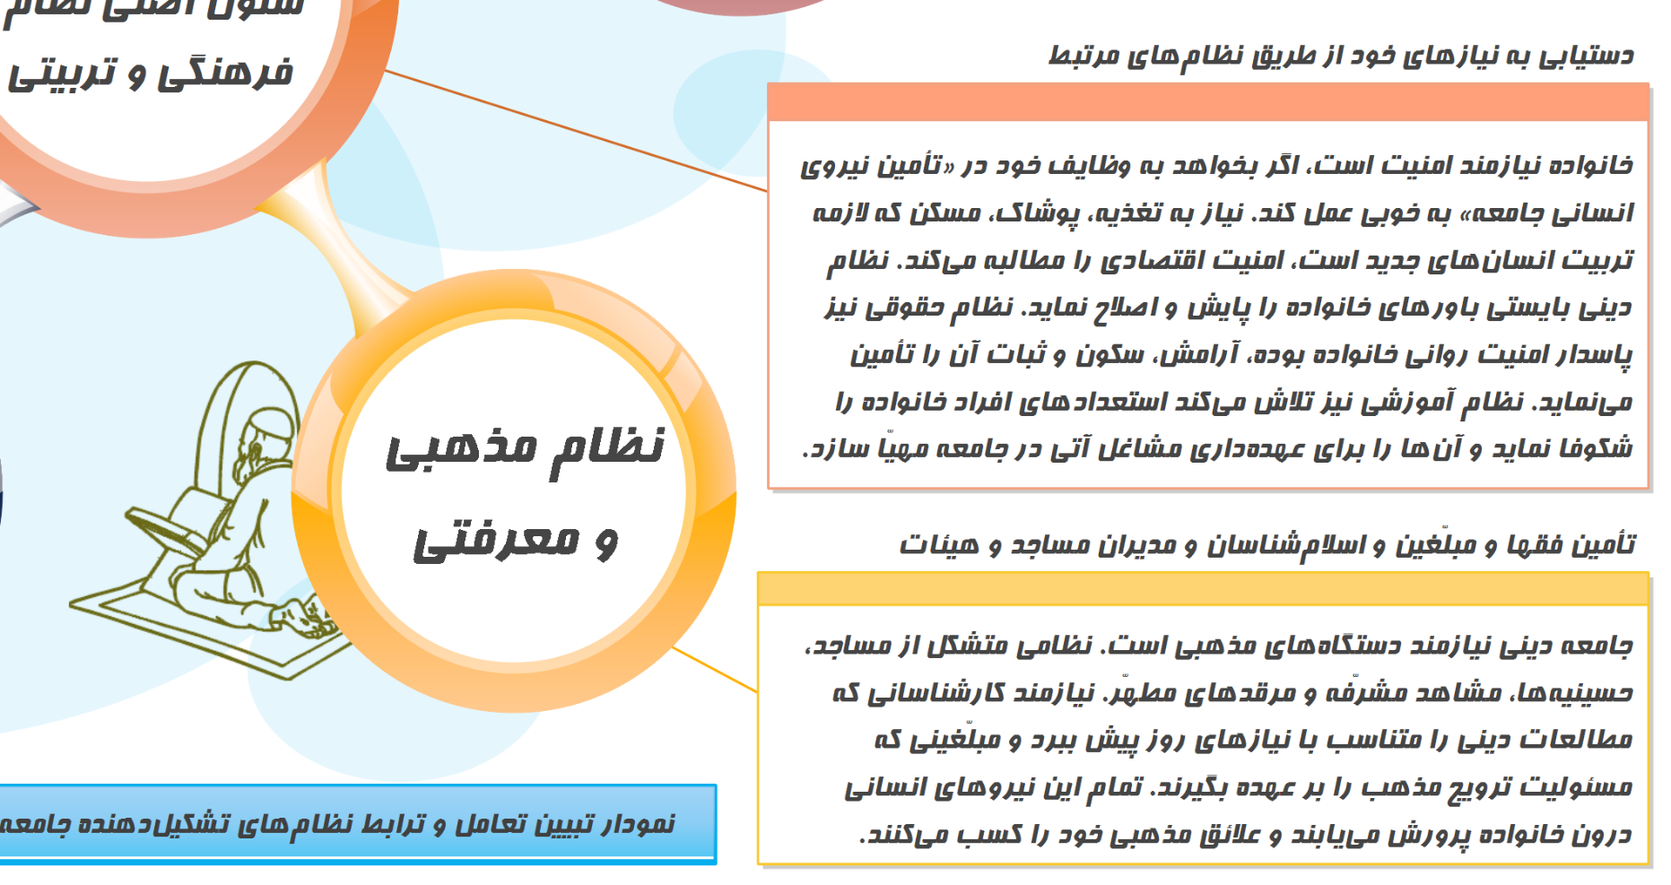

Slide 11
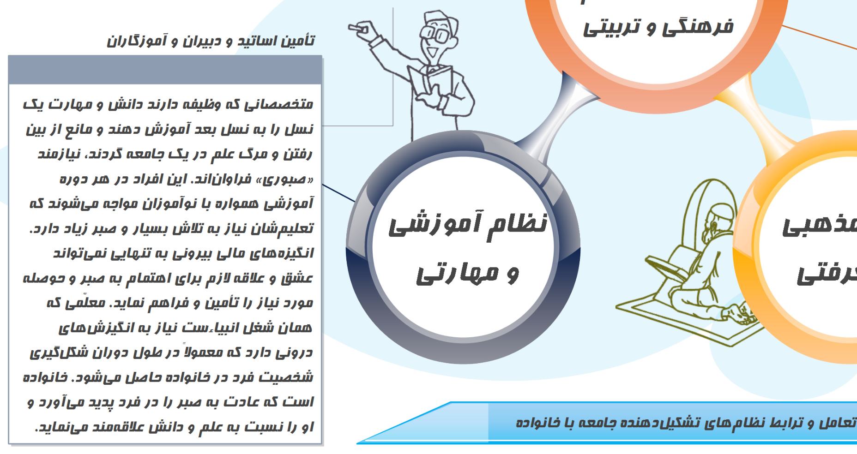

Slide 12
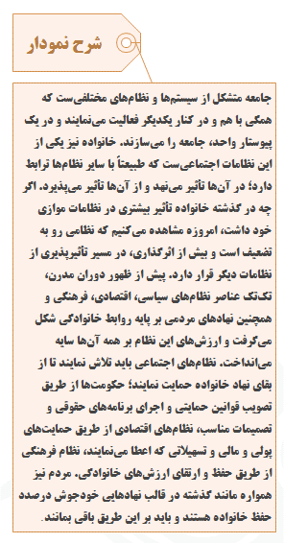
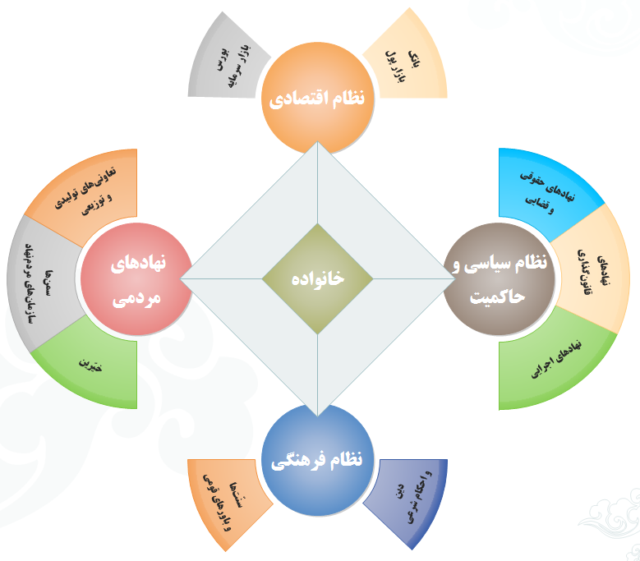

Slide 13
اگر»
خانواده سلول نظام فرهنگی
زنان عنصر اصلی تعلیم‌دهنده كودكان
طراحی نظام آموزش زنان
حمایت از خانه‌داری زنان
تغییر و تحوّل آینده جامعه
آینده جامعه را زنان ترسیم می‌كنند
پس»

Slide 14
راهبرد توسعه فرهنگی:
ارتقای وضعیت تربیت نسل آینده توسط مادران
راهکارهای توسعه فرهنگی:
افزایش دانش و مهارت‌های مادری در زنان
ارتقای جایگاه اجتماعی مادری و خانه‌داری
افزایش زمان در کنار هم بودن مادر و فرزند

Slide 15
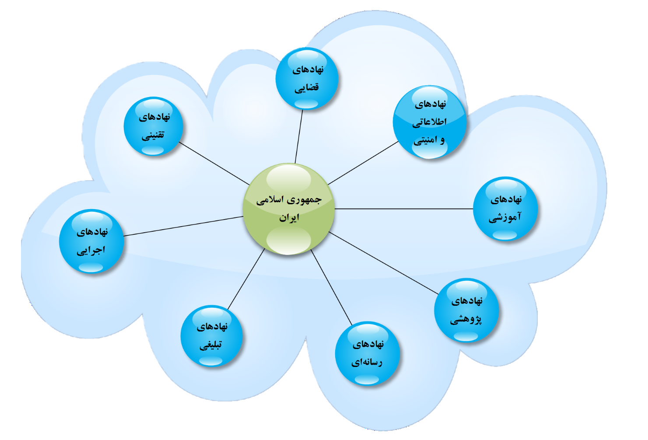
وظيفه نهادها
هر نهادی در نظام جمهوری اسلامی وظیفه‌ای بر عهده دارد، تا راهکارهای به دست آمده برای توسعه فرهنگی تحقق یابد. به عنوان مثال: نهدهای آموزشی بایستی ساعات حضور اجباری را کاهش دهند تا فرزندان اوقات بیشتری در کنار مادر باشند، یا نهادهای اجرایی ساعات کار زنان را کم می‌کنند. نهادهای تبلیغی و رسانه‌ای وظیفه آموزش مادران را بر عهده دارند و…
خانواده

Slide 16
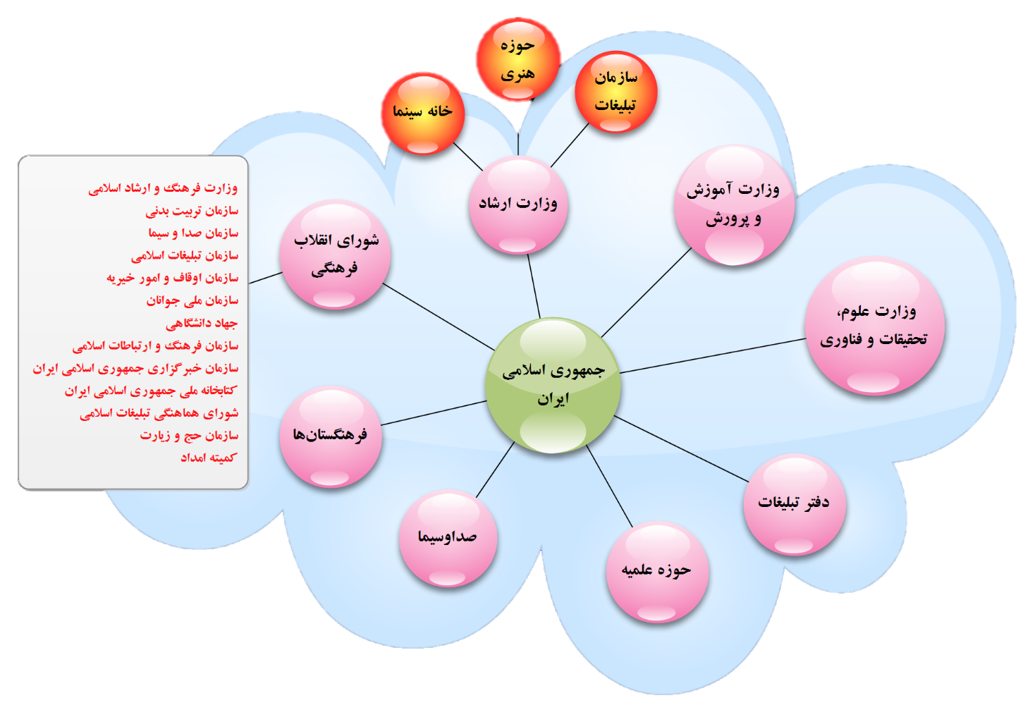
نهادهای فرهنگی
یکی از مهم‌ترین فعالیت‌ها برای تحقق راهکارهای توسعه فرهنگی طراحی یک «نظام آموزشی جامع» برای زنان و مادران فعلی و آینده جامعه است. تمامی نهادهای فرهنگی سهمی در این نظام آموزشی خواهند داشت که پس از تدوین و تصویب به آن‌ها ابلاغ شده و بایستی نتایج آن پیوسته ارزیابی و کنترل شود.
خانواده

Slide 17
نتیجه:
سلول نظام فرهنگی را اگر به جای اصلی خود بازگردانیم
برای تغییر آینده و تحوّل نگرش نسل‌های آتی كافیست خانواده‌ها را تعلیم نماییم
طبیعتاً مهم‌ترین عنصر فرهنگی هر خانواده «مادر» است
اگر برای مادران جامعه‌مان آموزش‌های ویژه‌ای تدارک كنیم
یك‌بار پیش از ازدواج، یك‏بار پس از ازدواج و یك‌بار نیز پس از فرزند‌آوری
تنها یك نسل طول خواهد كشید تا آن‌چه صلاح جامعه اسلامی‌مان است بسازیم

